Slide 1


Slide 2
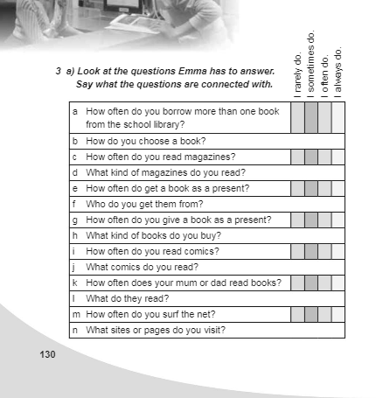

Slide 3
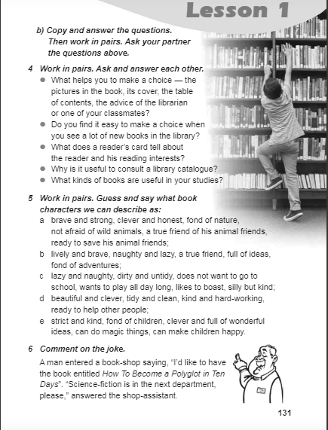

Slide 4
Домашнє завдання:
Скласти речення, використовуючи вивчену лексику (7-8).

